Slide 1
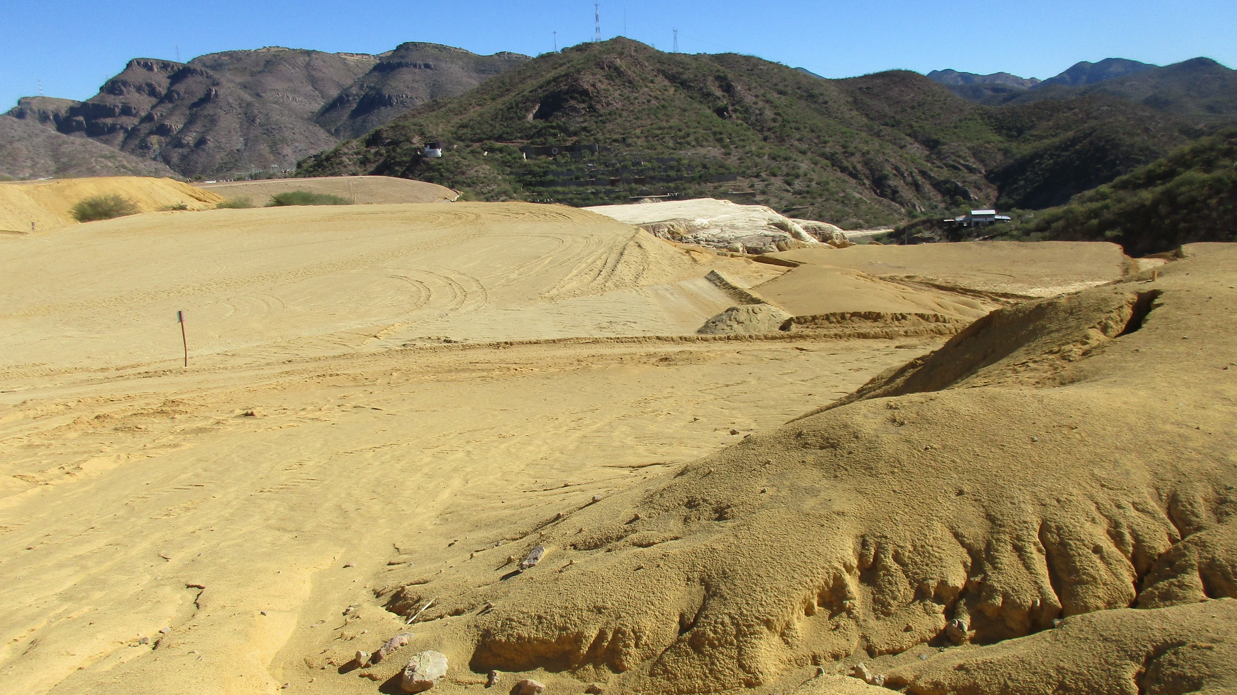


Efecto de los Hongos micorrícicos arbusculares (HMA) en el establecimiento de plantas en un depósito de jal minero de Sonora, México
UNIVERSIDAD NACIONAL AUTÓNOMA DE MÉXICO
POSGRADO EN CIENCIAS BIOLÓGICAS
TESIS DE MAESTRÍA
Presenta:
BIOL. FERNANDA NÚÑEZ S PALOMARES
Hermosillo, sonora a 06 de diciembre de 2022
Notes:
Buenos días, mi nombre es Fernanda Núñez S Palomares, soy estudiante de la maestría en Ciencias Biológicas de la UNAM, y les vengo a presentar mi proyecto de tesis titulado: …

Slide 2
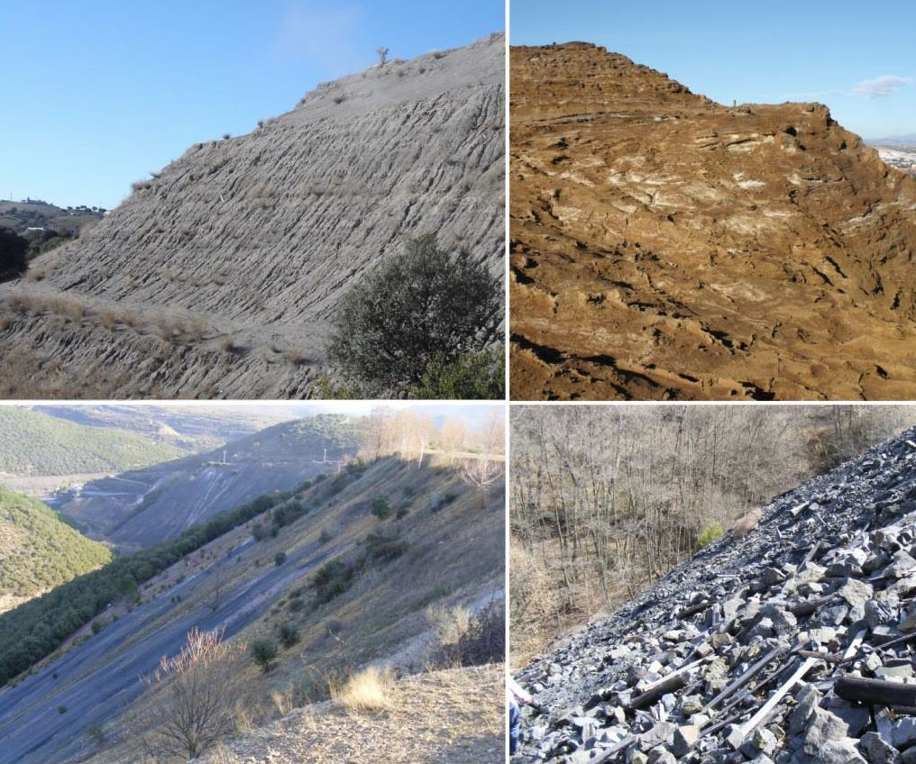



JALES MINEROS
Introducción
Residuos mineros expuestos
pH variable
Establecimiento de plantas restringido
Poca cobertura vegetal
Elementos potencialmente tóxicos
Sin nutrientes ni MO
Diversidad microbiana limitada
El material queda expuesto y puede transportarse
Se necesitan medidas de remediación
Evitar su transporte
Formación del suelo
(Li y Huang 2015; Lottermoser 2010; Meza-Figueroa et al. 2009; Moynahan et al. 2002)
Notes:
Al no haber una retención de las partículas y/o contaminantes del suelo, estos pueden quedar expuestos a la intemperización eólica e hídrica.

Slide 3





Métodos de remediación
Introducción
Físicos: encapsulado o lavado
Biológicos: plantas y sus microorganismos
Fito extracción
FITO REMEDIACIÓN
Químicos: estabilización
Fito estabilización
(Ali et al. 2013; González-Chávez et al. 2017; Méndez y Maier 2008)
Notes:
Fitoextracción → absorción y acumulación de contaminantes inorgánicos
Fitoestabilización → reducir movilidad y biodisponibilidad de los contaminantes

Slide 4
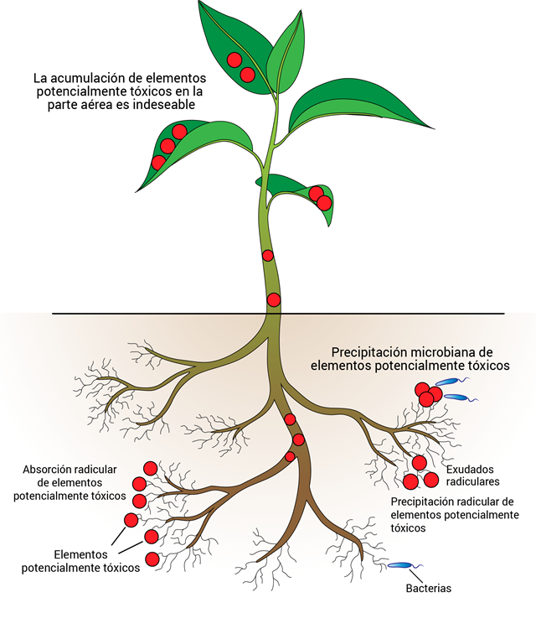
Fitoestabilización
Introducción
Estabilizan e inmovilizan a los contaminantes en la zona de las raíces
Poca o nula acumulación de contaminantes en la zona área
Especies nativas capaces de germinar, sobrevivir y reproducirse dentro del depósito de jal
(Kennen y Kirkwood 2015; Mendez y Maier 2008)
Notes:
Además la fitoestabilización busca que las plantas aparte de no acumular los contaminantes en la zona aérea sean especies nativas tolerantes al clima local, capaces de germinar, sobrevivir y reproducirse dentro del depósito.

Slide 5


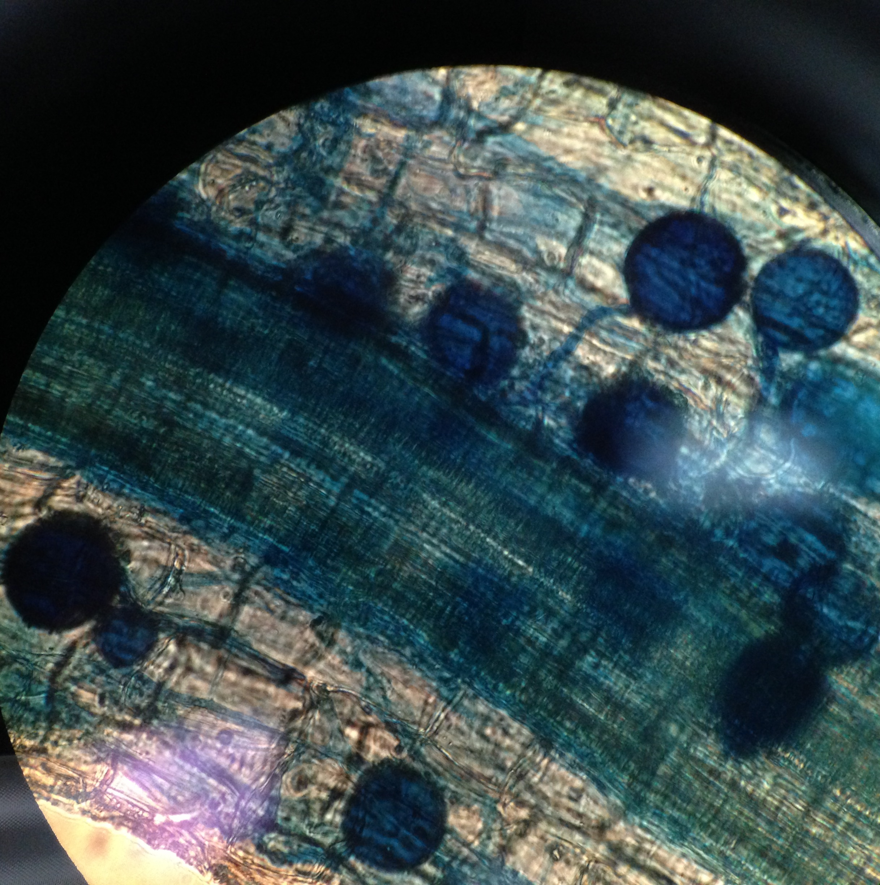
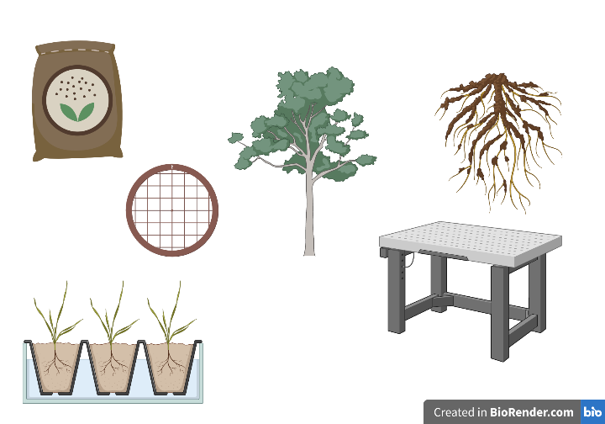
FITOESTABILIZACIÓN MEDIADA POR HMA
Introducción
Los HMA se encargan de la toma de nutrientes y protección al estrés abiótico
La presencia de ciertas especies de HMA pueden mitigar el efecto negativo de los EPT
Propágulos fúngicos (hifas y esporas) pueden ser usados como bancos de semillas microbianas
Asociación mutualista entre los hongos micorrícicos arbusculares y el ~80% plantas vasculares
La diversidad de HMA influye en la producción primaria de la comunidad vegetal
(Flores-Torres et al. 2021; Smith y Read 2008; Yang et al. 2022)
Notes:
Aunque es una técnica estudiada internacionalmente, para los sitios perturbados en México sigue siendo algo poco explorado. Es por eso que en esta tesis se plantea estudiar el papel de las micorrizas en fitoestabilización en un sitio perturbado.

Slide 6
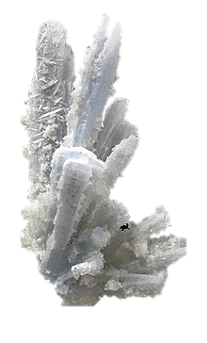

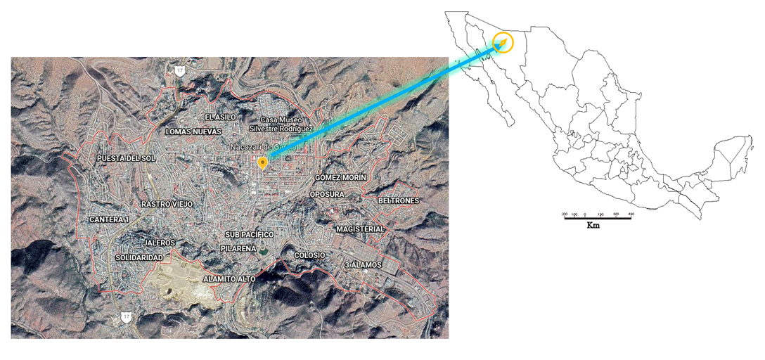
ÁREA DE ESTUDIO: NACOZARI, SONORA
Introducción
Poblado rodeado de depósitos abandonados de jal minero. Tres depósitos principales.
↓ concentraciones de EPT; riesgo de sales eflorescentes
Depósito central: cuarzo(SiO₂), yeso (CaSO·H₂O), lepidocrocita (γFeO[OH]) y sulfato de cobre (CuSO₄)
Textura arenosa y granulometría gruesa
Cu, Pb, Zn, U y Mn tienen una movilidad más alta en forma soluble
(Meza-Figueroa et al. 2009; Romero et al. 2008)
Notes:
Nacozari de García es un poblado de Sonora localizado al noroeste de México. Se caracteriza por su época minera pasada y que el poblado se encuentra rodeado de depósitos de jales mineros abandonados. Aunque se sabe que las concentraciones de metales son bajas según las normas mexicanas, hay una formación estacional de sales eflorescentes que sí tienen concentraciones de metales y estas sales quedan expuestas a que se dispersen a sitios residenciales.

Slide 7
Estudios en el sitio
Introducción
42 especies vegetales establecidas dentro del depósito
5 de ellas perennes, con potencial estabilizador y capaces de producir semilla
Efecto positivo en el establecimiento y crecimiento de Vachellia farnesiana y Prosopis velutina con la adición de composta
Gran brecha de conocimiento
Análisis de la relación planta-hongo micorrícico arbuscular en la restauración de un sitio perturbado
¿Qué papel juegan las micorrizas en el establecimiento y propagación vegetal?
(Arvizu-Valenzuela et al. 2020; Santos et al. 2017)
6
Notes:
Estos estudios se enfocan en solo una parte de la historia: la de la planta y olvidan la parte edáfica.

Slide 8

Hipótesis
Hipótesis
7
Debido a que los hongos micorrícicos arbusculares (HMA) pueden inmovilizar a los EPT y amortiguar la limitación por nutrientes de las plantas, se espera que las plantas de los jales muestren asociaciones con HMA.
La adición experimental de HMA y composta al material de los jales mineros favorecerán el establecimiento de plantas y su aptitud.

Slide 9
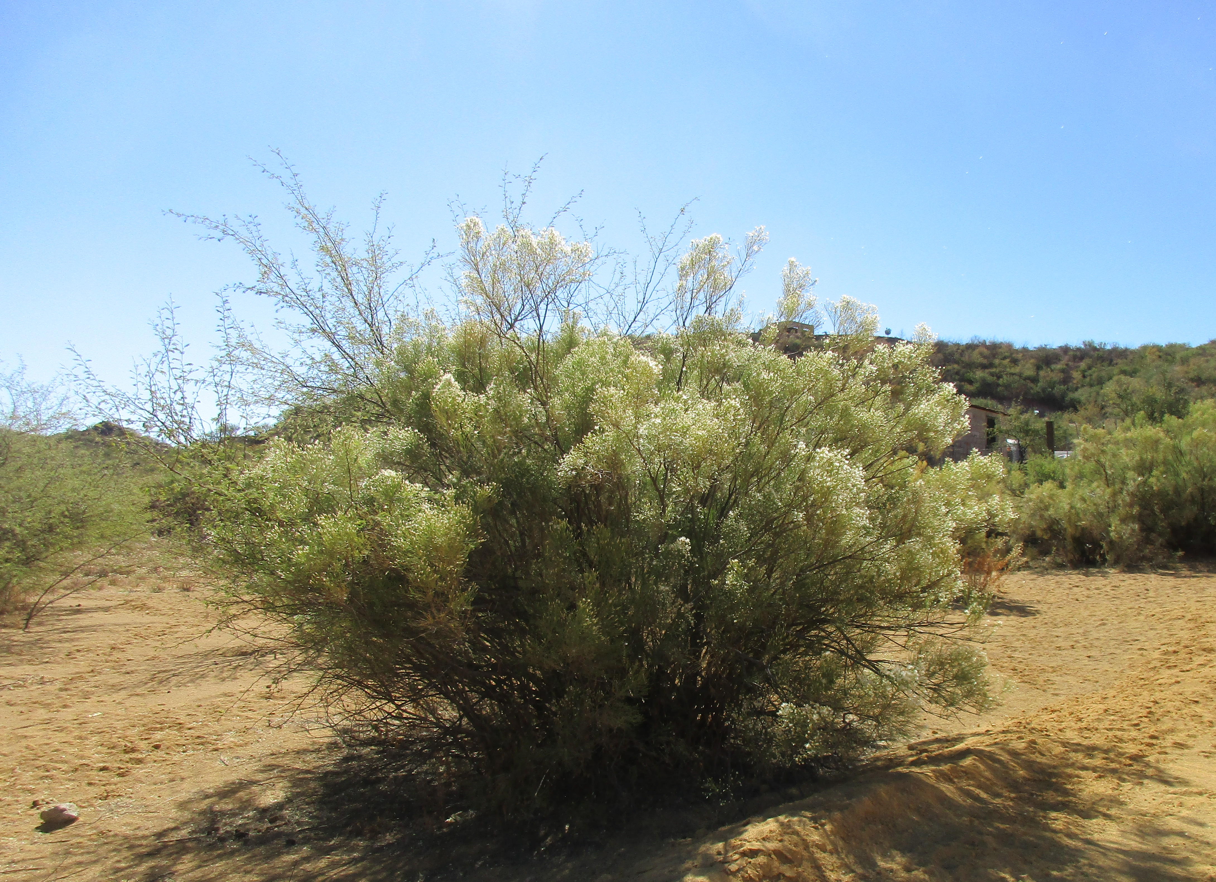
Objetivos
General
Particulares
8
Determinar el efecto de los HMA sobre el establecimiento de plantas en un depósito de jal minero de Sonora, México.
Comparar el estatus micorrícico entre las plantas establecidas en el jal y las mismas especies de plantas en suelos naturales adyacentes.
Evaluar experimentalmente la influencia del inóculo de micorrizas en dos especies tolerantes a las condiciones del jal de Nacozari a diferentes tratamientos.

Slide 10
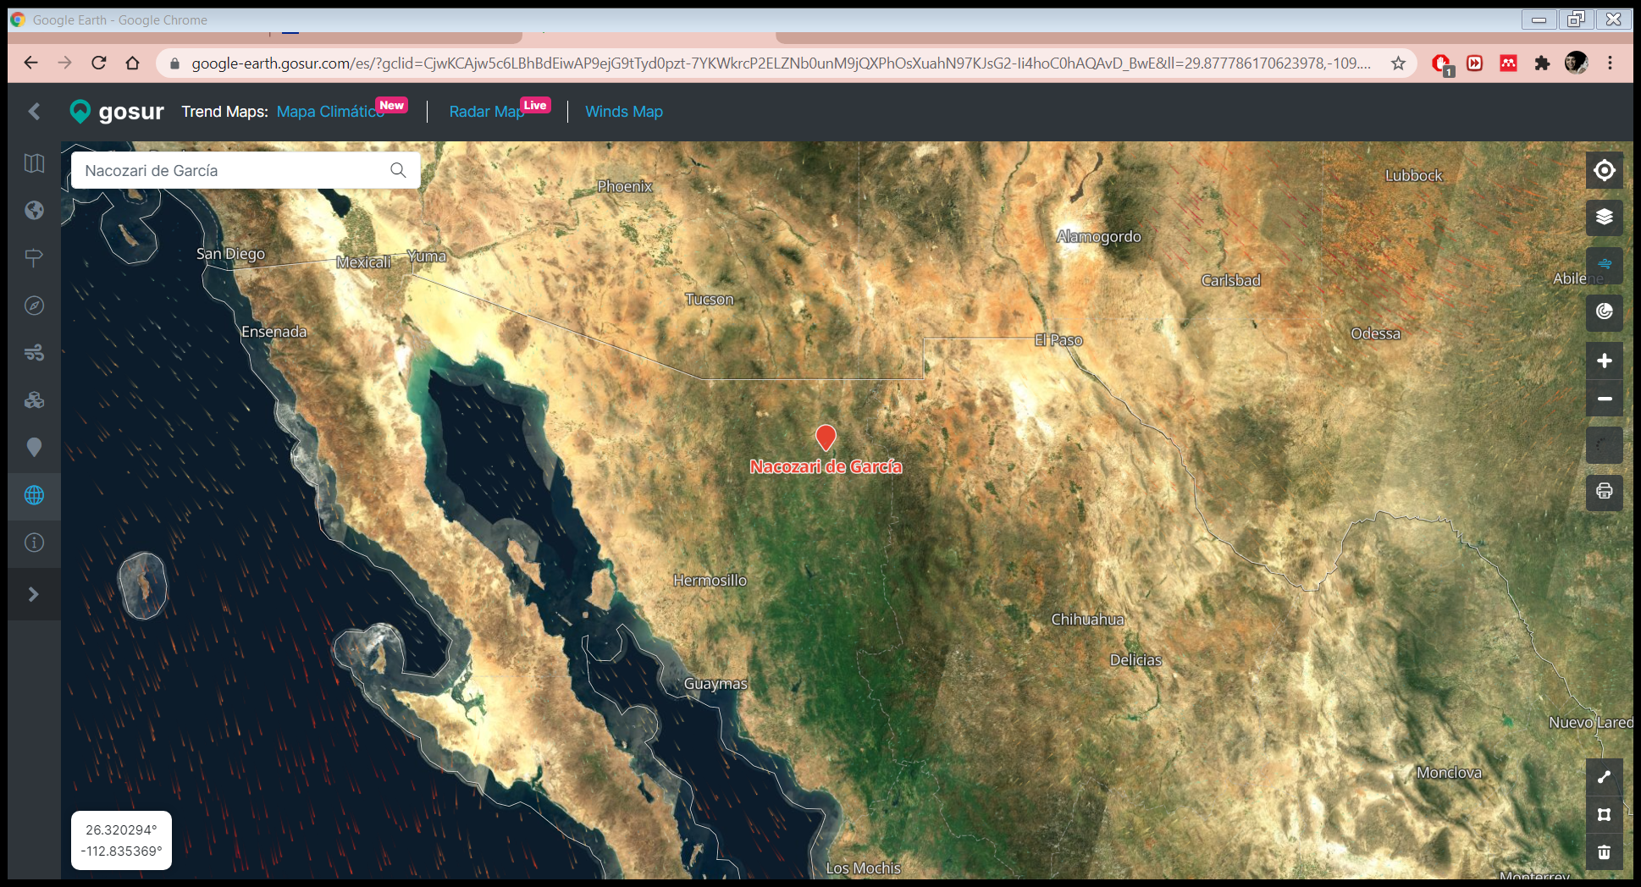
Metodología
Metodología
Nacozari de García se encuentra al noreste de Sonora.
Vegetación: matorral espinoso de pie de monte
PMA: 578 mm
Material del depósito central conformado por partículas gruesas
(Martinez-Yrizar et al. 2010; Servicio Meteorológico Nacional, 2015).
9
Notes:
60 % de la lluvia de Nacozari esta distribuida en los meses de julio, agosto y septiembre.

Slide 11
Variables
Metodología
Colonización micorrícica y densidad de esporas (1er y 2do objetivo)
Germinación, supervivencia, crecimiento y acumulación de EPT (2do objetivo)
Ricinus communis “ricino”
Vachellia farnesiana
“vinorama”
Pseudognaphaleum leucocephalum
“gordolobo”
Baccharis sarothroides “romerillo”
Especies de estudio
Notes:
¿Qué tanta formación de micorriza hubo? Tanto en campo como en el experimento.
¿Qué tanto le ayudó el inóculo a las plantas? ¿Les permitió ganar más biomasa? ¿Confirió protección contra los metales?

Slide 12
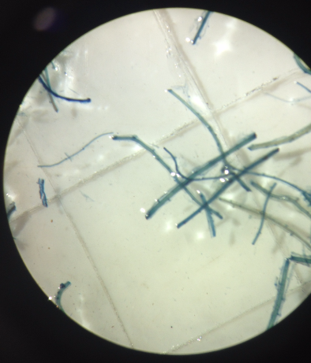
Colonización micorrícica
Metodología
11
Primer objetivo
Colecta de raíces y sustrato de la rizósfera
Tinción de raíces y almacenamiento
Conteo de estructuras de HMA por el método de intersección magnificada
3 especies
(5) dentro del jal
(5) Fuera del jal
(Phillips y Hayman, 1970; McGonigle et al. 1990)
Notes:
La variable de interés: porcentaje de colonización

Slide 13
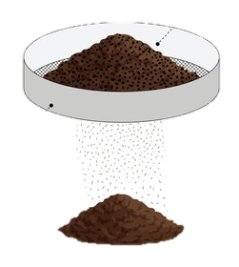
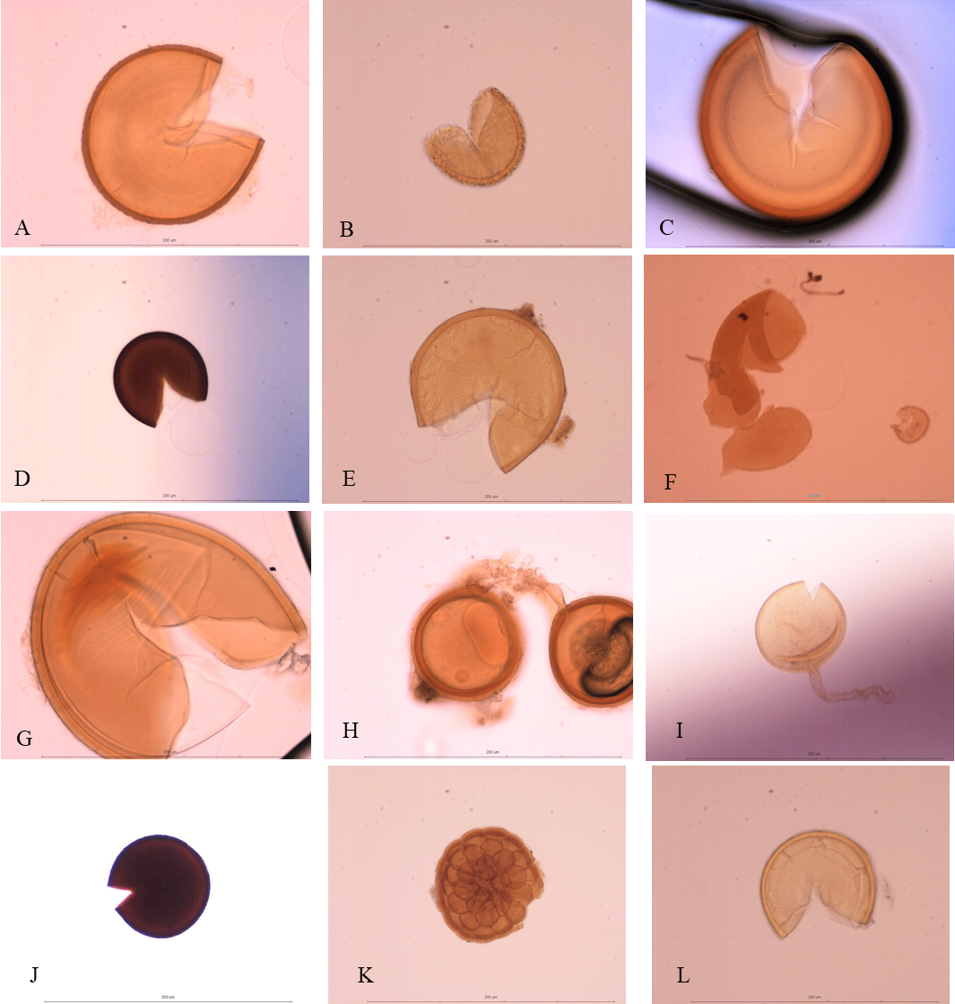
Densidad de esporas
Metodología
12
Primer objetivo
Aislamiento de esporas de 100 g de sustrato por tamizado húmedo y decantación.
Los morfotipos se preservaran en una solución de polivinilo alcohol-lactoglicerol (PVLG) para su descripción.
(Gerdemann y Nicholson, 1963)
Notes:
La variable de interés: densidad de esporas.

Slide 14
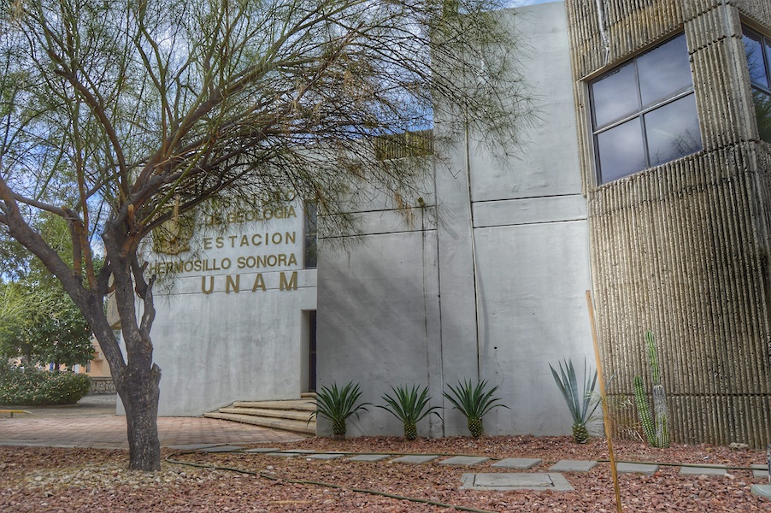
Experimento
Metodología
Segundo objetivo
13
Para evaluar la influencia del inóculo de micorrizas y la adición de composta se realizaron los siguientes tratamientos:
CONTROL
100% JI
100% J
70-30% CI
70-30% C
Notes:
El experimento se inició en el periodo de secas de primavera (mayo) del 2022, en el traspatio de las Instalaciones de la Estación Regional Noroeste.

Slide 15
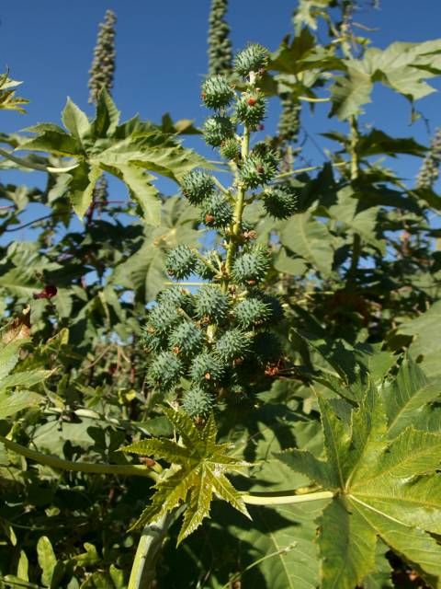
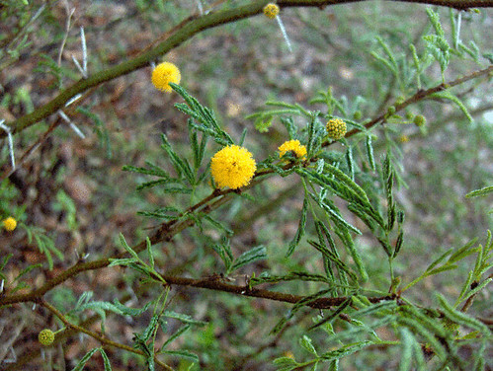
Experimento
Metodología
14
Segundo objetivo
Diseño experimental a dos factores: tipo de sustrato e inóculo
Bloque por especie: Vachellia farnesiana y Ricinus communis
Inoculación: Con o sin el hongo (1 factor a dos niveles)
Tipo de suelo: 0% y 30% de la composta; suelo natural (un factor a tres niveles)
(Borbón-Palomares, 2020; Arvizu-Valenzuela et al. 2020)
Notes:
Evaluar experimentalmente la influencia del inóculo de micorrizas y la adición de composta en dos especies establecidas en el jale de Nacozari a diferentes tratamientos. Se utilizaron estas plantas que se sabe que crecen en ambientes ricos en metales pesados.
Ricinus pertenece a la familia de las euphorbiaceas y Vachellia a las fabáceas
Riego a capacidad de campo

Slide 16

Análisis estadísticos
Metodología
15
Primer objetivo
Segundo objetivo
Para observar diferencias en colonización micorrícica entre plantas de un sitio y otro se llevará a cabo una prueba t o una prueba de Kruskall-Wallis.
Si hay significancia se realizará una prueba de grupos homogéneos (Fisher LSD).
El análisis de los efectos de la composta y el inóculo de HMA en las variables de respuesta (germinación, supervivencia, crecimiento y concentración de EPT) se evaluarán a través de un ANOVA de medidas repetidas.

Slide 17
supervivencia
Resultados
16
Supervivencia = 69%
Muertes = 31%
Notes:
Supervivientes en composta: 17 y 17

Slide 18
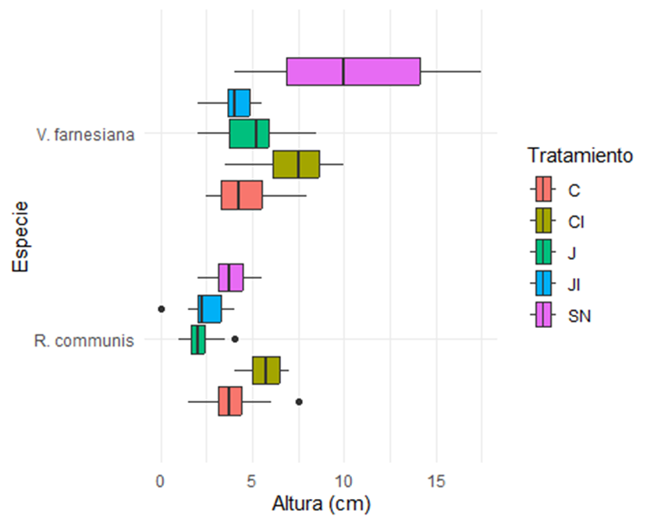
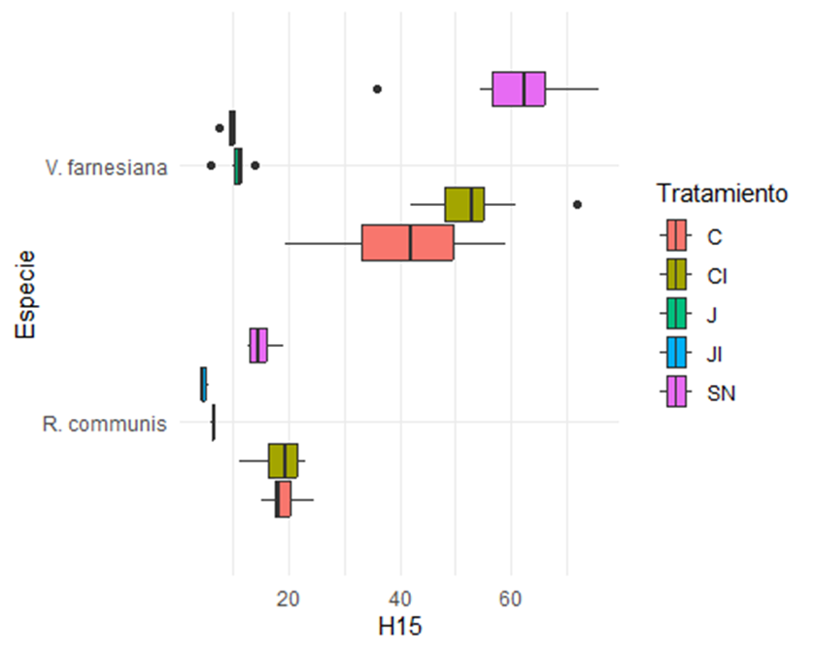
Crecimiento
Resultados
17
Tiempo 1
Tiempo 2
Tendencia al suelo natural
Individuos pequeños en jal (inhibición)
Efecto sinergético de composta e inóculo arbuscular
Altura (cm)
(Kohler et al. 2015; Wang et al. 2013)
Notes:
Depende de la concentración de la materia orgánica. Puede que el uso por separado de cada uno (inóculo) no tenga un efecto en el crecimiento.

Slide 19
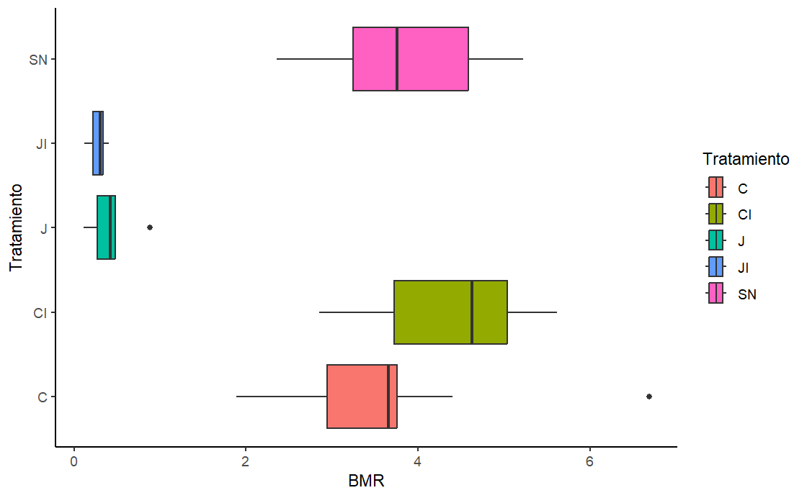
CRECIMIENTO: Biomasa seca de raíz (BMR)
Resultados
Mayor biomasa en el tratamiento de CI
Plantas micorrizadas = mayores pesos secos de tejido vegetal
(g)
(Yang et al. 2022)
18
Notes:
En Yang comparan la ganancia de biomasa seca en raíz, tallo y hojas bajo condiciones de estrés de Pb en plantas con HMA y sin HMA, hallando que las plantas con micorriza tienen una mayor ganancia de biomasa en lo anterior.
Las plantas con micorriza ganaron más biomasa seca en contraste con las plantas sin micorriza.

Slide 20
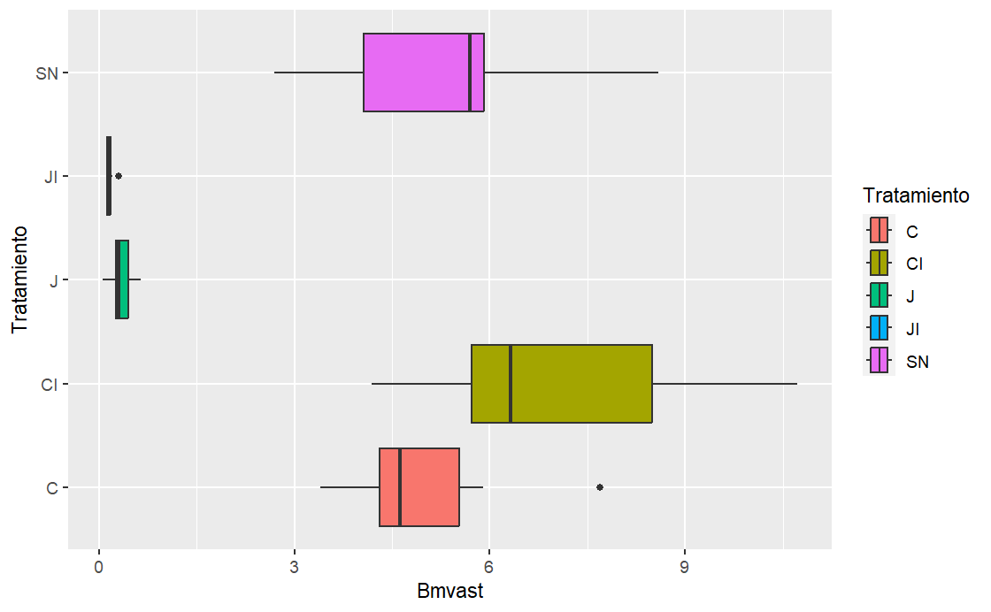
CRECIMIENTO: Biomasa seca de hoja y tallo (Bmvast)
Resultados
Mayor biomasa en el tratamiento de CI
(g)
19

Slide 21
Conclusiones preliminares
Conclusión
El crecimiento de los tratamientos con composta tienden a comportarse de manera parecida al de suelo natural (al menos en altura).
Biomasa seca de tejidos vegetales (raíz, tallo y hojas) composta-jal con inóculo ˃ suelo natural.
Comparar la acumulación de metales (fitoestabilización) y los porcentajes de colonización, así como la fluorescencia.
20
Notes:
No hay un efecto visible del inóculo de micorriza en el tratamiento de sólo jal. Sin embargo, todavía faltan variables que incorporar al análisis.

Slide 22
Cronograma
Cronograma
21
Actividades | Semestre
 | 2022-1 | 2022-2 | 2023-1 | 2023-2
Cursos requeridos por el plan de estudios del posgrado | X | X | X
Revisión de antecedentes | X | X | X | X
Trabajo de campo |  | X | X
Trabajo experimental |  | X
Procesamiento de datos y análisis de resultados |  |  | X | X
Redacción del trabajo de tesis | X | X | X | X

Slide 23
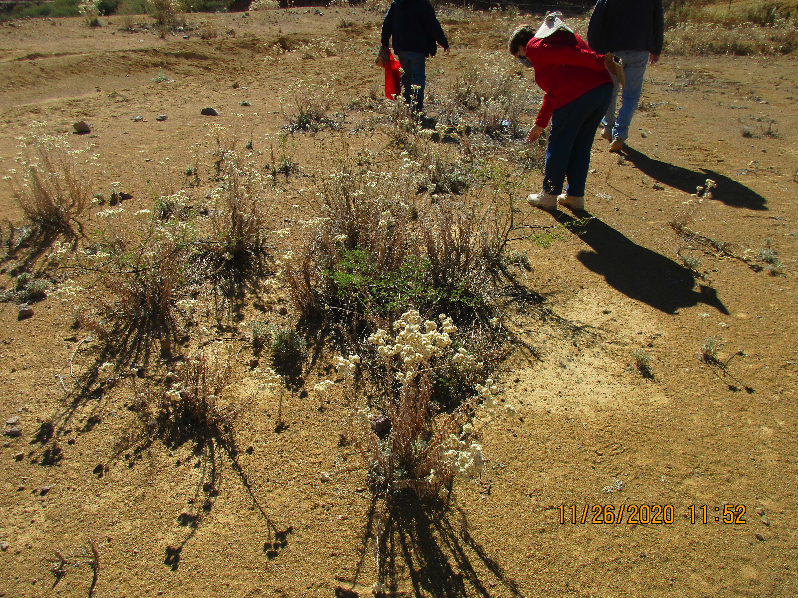
¡Gracias por su atención!

